Slide 1
Λόγοι για να πηγαίνω σχολείο…

Slide 2
Για σπουδές!

Slide 3
Για ένα καλύτερο μέλλον!

Slide 4
Για διερεύνηση πνευματικών οριζόντων!

Slide 5
Για μια προγραμματισμένη ζωή!

Slide 6
Για απόκτηση ανεξαρτησίας και αυτονομίας!

Slide 7
Για κοινωνικοποίηση!

Slide 8
Για απόκτηση γνώσεων!

Slide 9
Για να βάζω στόχους!

Slide 10
Για να εκπληρώσω το όνειρά μου!

Slide 11
Για να συμμετέχω σε προγράμματα και εκδρομές!

Slide 12
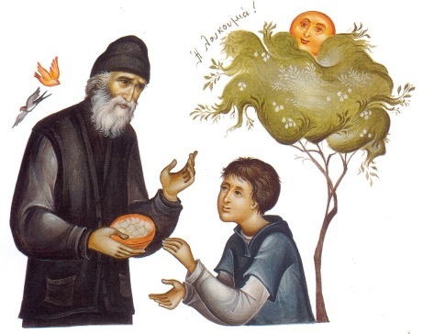
Για να αποκτήσω πρότυπα!

Slide 13
Για να γίνω σωστός πολίτης!

Slide 14
Για να μάθω να δουλεύω μεθοδικά!

Slide 15
Για απόκτηση τίτλων!

Slide 16
Για να έχει δύναμη ο λόγος μου!

Slide 17
Για να αποκτήσω δεξιότητες συνεργασίας και ομαδικότητας!

Slide 18
Για ανάπτυξη του λόγου μου!

Slide 19
Λόγοι για να σταματήσω το σχολείο…

Slide 20
Πιεστικό πρόγραμμα…

Slide 21
Οικονομικές δυσκολίες…

Slide 22
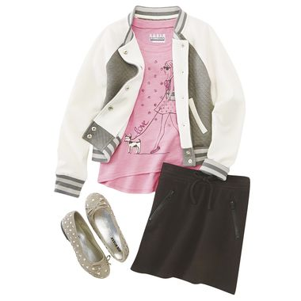
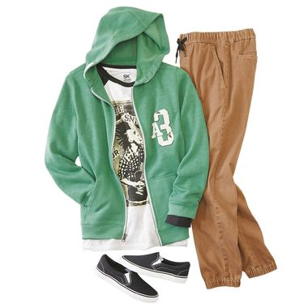
Το καθημερινό ντύσιμο…

Slide 23
Πρωινό ξύπνημα…

Slide 24
Γάμος…

Slide 25
Εγκυμοσύνη…

Slide 26
Βαριέμαι…

Slide 27
Ενδοοικογενειακά προβλήματα…

Slide 28
Ψυχολογικά προβλήματα…

Slide 29
Bullying…

Slide 30
Προβλήματα επικοινωνίας μαθητών με καθηγητές…

Slide 31
Ματαιοδοξία … αίσθημα ότι θα αποτύχω…

Slide 32
Μη παρακίνηση από το οικογενειακό περιβάλλον…

Slide 33
Το άγχος των εξετάσεων…

Slide 34
Η εξέλιξή μας … στο χέρι μας!!!
Σας ευχαριστούμε πολύ!!!

